Slide 1
Актуальные проблемы современного школьного филологического образования.
Цель: выявить актуальные проблемы в современном школьном филологическом образовании: понять остроту данных проблем; найти пути решения.

Slide 2
Основные проблемы в школьном филологическом образовании:
Потеря интереса учащихся к чтению.
Снижение грамотности среди учащихся.
Просмотр кинофильмов по произведению школьной программы становится неактуальным в среде школьников.
Высокая нагрузка на учителей- филологов
Оснащённость классного кабинета; использование цифровизации в недостаточной мере.
Уменьшение часов развития речи в 5- 11 классах по предмету русский язык.
Недостаточность часов русского языка в 10-11 классах при подготовке к ЕГЭ.

Slide 3
Скудость школьной библиотеки
оснащение библиотечного фонда образовательной организации
создание классной библиотеки

Slide 4
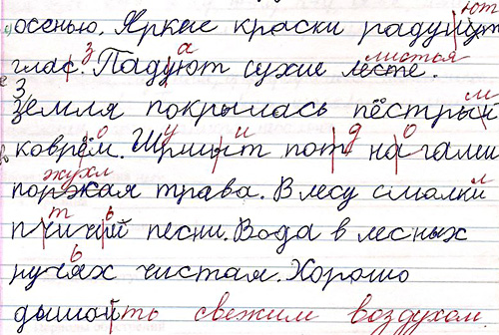
Снижение грамотности среди обучающихся.

Slide 5
Пути решения:
Жёсткий контроль письменной, устной речи в различных интернет – ресурсах.
Решительные меры по соблюдению этических и моральных норм в интернет – пространстве.

Slide 6
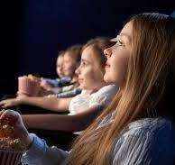
Школьные кинозалы

Slide 7
Высокая нагрузка на учителей - филологов.

Slide 8
Уменьшение часов развития речи в 5- 11 классах.
5 класс
Было 15 часов развития речи (изложение – 7; сочинение -8)
Стало – 8 часов р/р (картины в учебнике 5 класса – 8)
Сочинение/изложение (обучающее) -1
Изложение (обучающее). Подробное изложение текста -1
Сочинение (обучающее). Описание картины - 1
Сочинение. Устный рассказ – 1
Сочинение-описание картины – 1
Изложение с элементами сочинения (обучающее) -1
Изложение выборочное – 1
Сочинение-описание картины- 1
Сочинение на тему «Весна» - 1

Slide 9
6 класс Было – 20 часов р/р (изл -8; соч – 12) Стало – 14 часов
Было – 20 часов р/р (изл -8; соч – 12)
Стало – 14 часов
Сочинение-описание (обучающее)
Изложение (обучающее)
Сочинение-описание природы и местности
Сжатое изложение. Смысловой анализ текста
Изложение подробное/сжатое
Сочинение-описание внешности человека
Сжатое изложение. Смысловой анализ.
Сжатое изложение (обучающее)
Сочинение. Сбор материала
Сочинение-описание картины
Сочинение на морально-этическую тему (обучающее)
Изложение. Смысловой анализ текста
Изложение (обучающее)
Сочинение-описание действий

Slide 10
7 класс
Было – 18 часов (и – 8; с- 10)
Стало – 5 часов (5 часов – к/р)

Slide 11
8 класс
Было – 12
Стало – 6

Slide 12
9 класс
Было – 18 ч
Стало – 6 ч

Slide 13
10 класс
Было – 6 ч
Стало – 2 ч
Изложение с творческим заданием - 1
Сочинение - 1

Slide 14
11 класс
Было- 4 ч
Стало – 3 ч
Сочинение (обучающее)
Итоговый контроль "Пунктуация. Основные правила пунктуации". Сочинение
Итоговый контроль "Функциональная стилистика. Культура речи". Сочинение

Slide 15
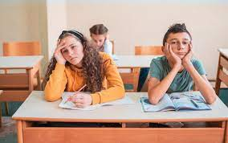
Недостаточность часов русского языка в 10-11 классах при подготовке к ЕГЭ.

Slide 16
Пути решения:
Просмотр кинофильмов по произведениям школьной программы сделать обязательным; создать все условия для данного просмотра (выделение часов в КТП, предоставления зала)
В связи с повышенной нагрузкой учителей – филологов производить оплату труда выше, чем остальным педагогам.
Проводить ежегодные бесплатные курсы по повышению ИКТ, обеспечить наличием отдельного кабинета, полностью оснащённого ИКТ, для учителей, преподающих в 9-11 классах.
Новое КТП «Конструктор» должно быть пересмотрено, проведена корректировка в распределении часов, касающихся развития речи учащихся. Увеличить часы развития речи в 5-11 классах.
Увеличить количество часов по предмету русский язык в 10 – 11 классах до 4 часов в неделю. Такое количество часов поспособствует улучшению качества образования и значительно увеличит процент сдачи ЕГЭ по предмету русский язык.

